Slide 1





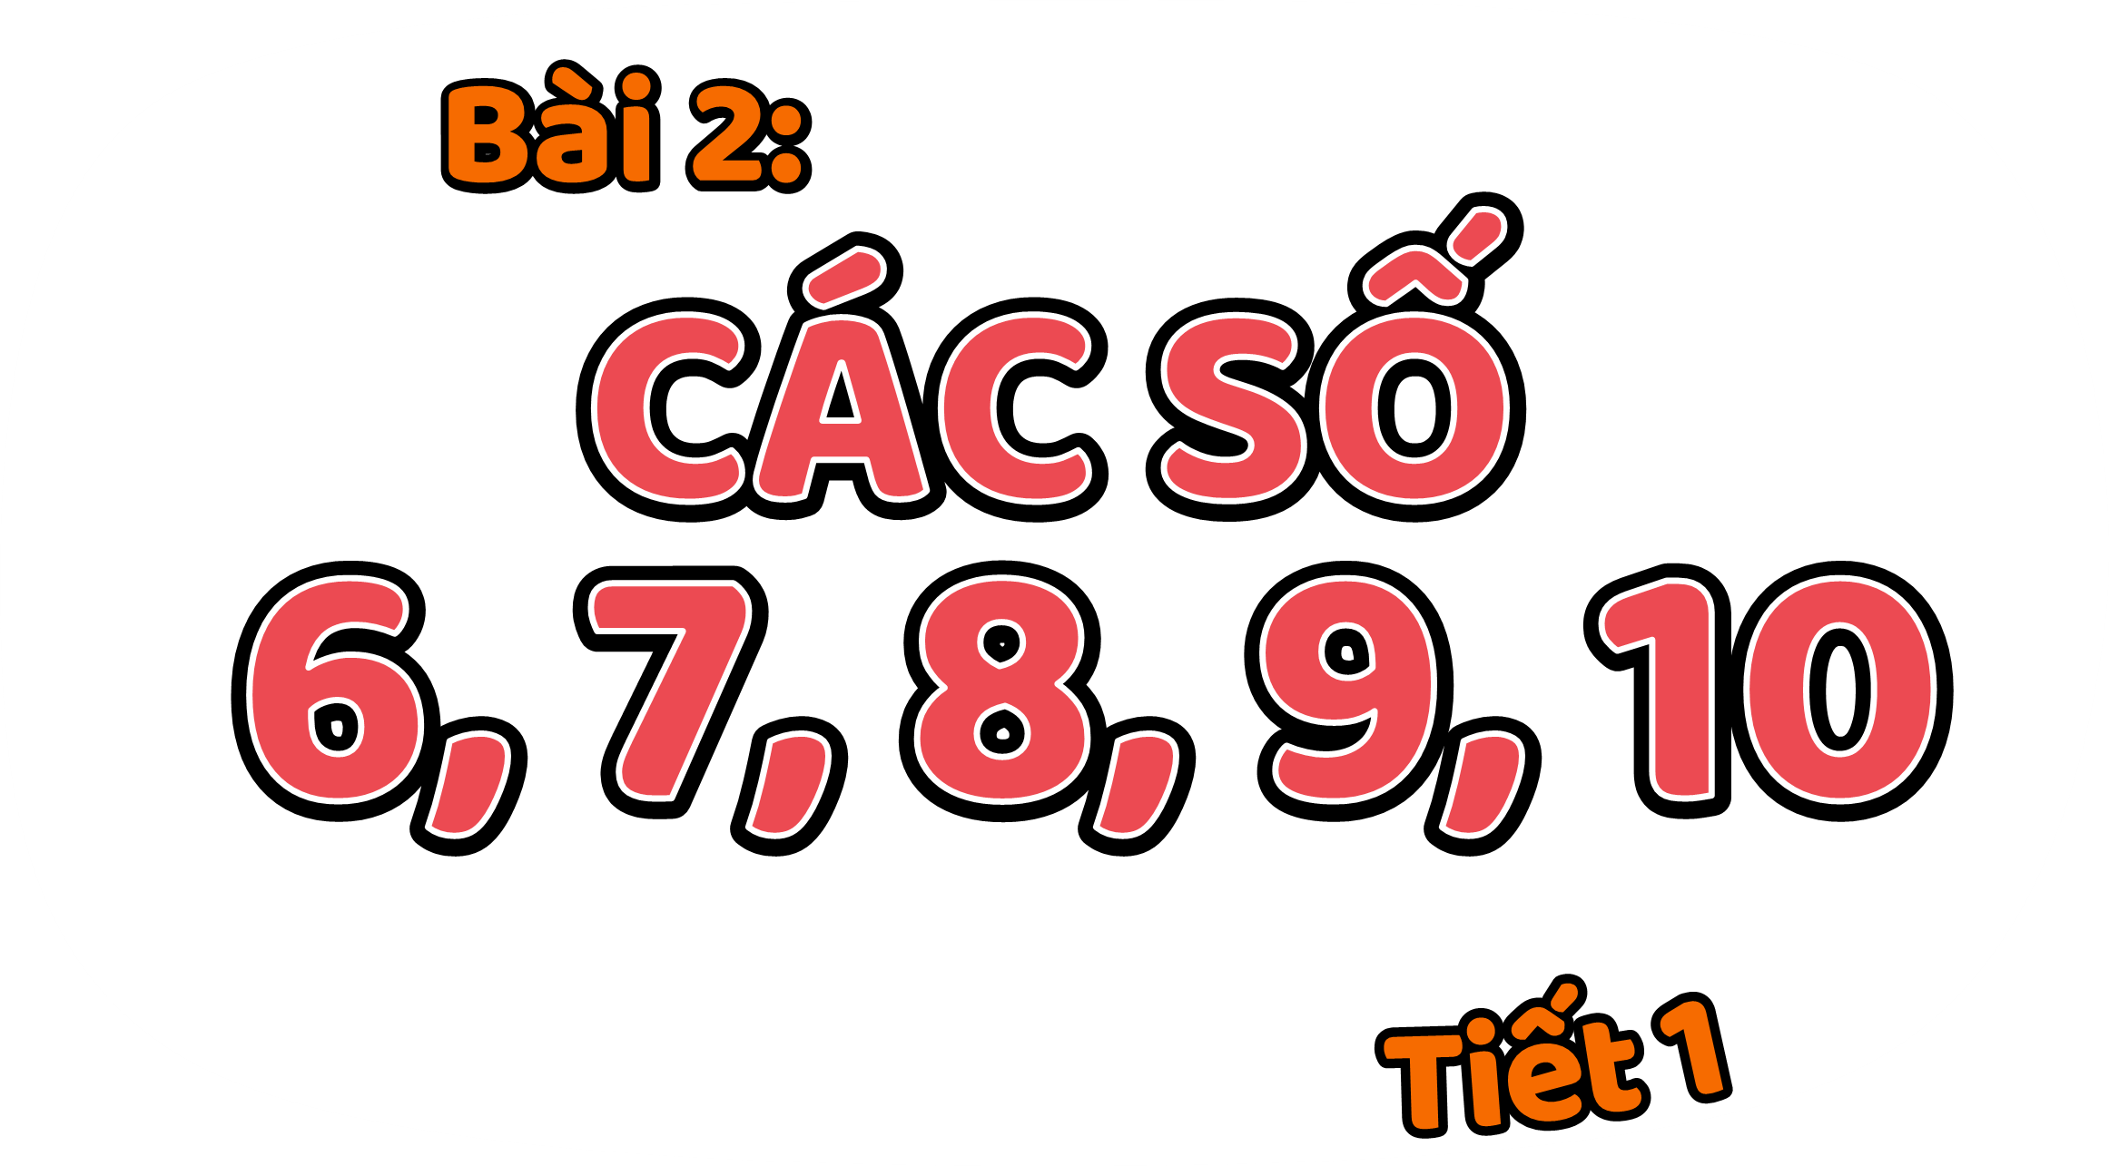





Slide 2
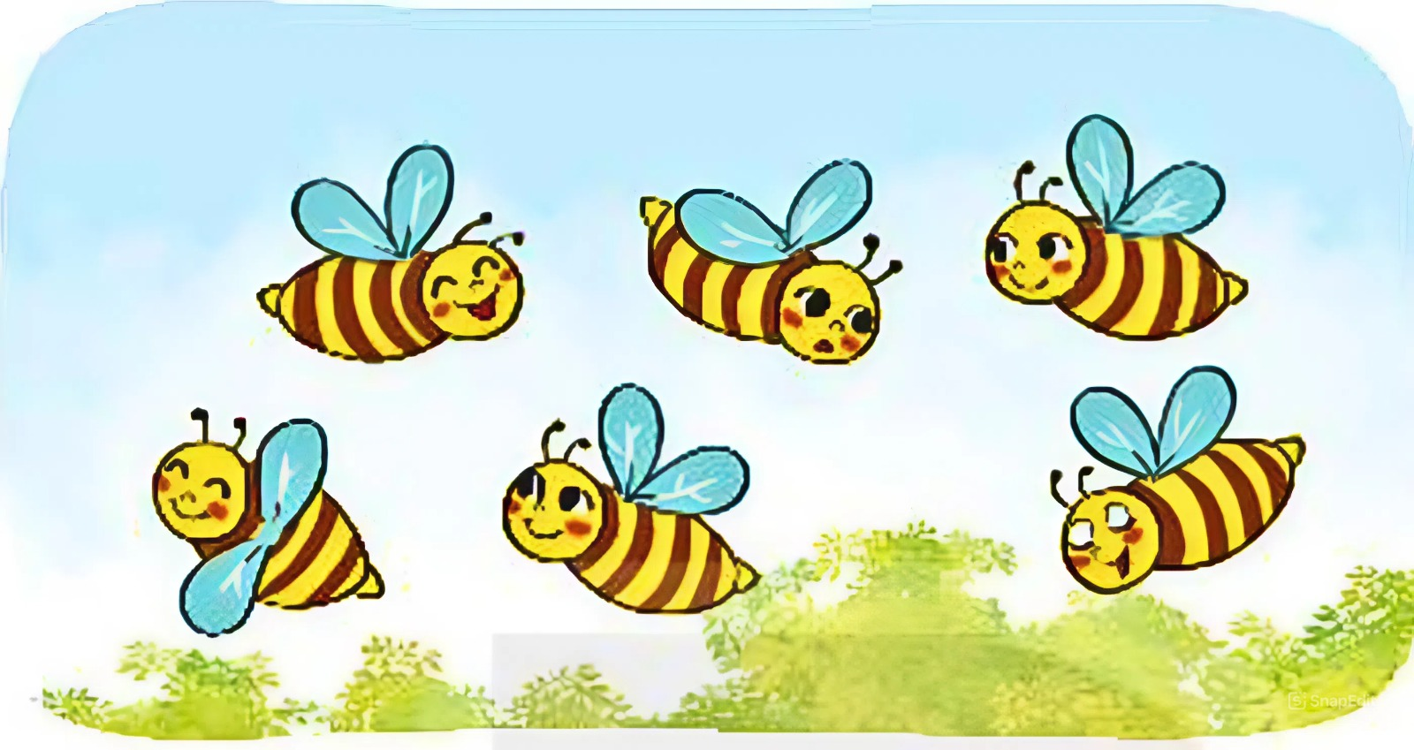
6
Trong bức tranh có con vật gì?

Slide 3
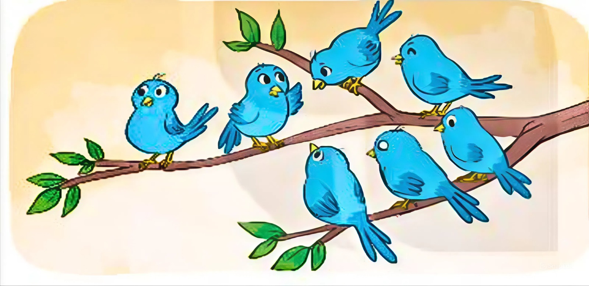
7
Trong bức tranh có con vật gì?

Slide 4
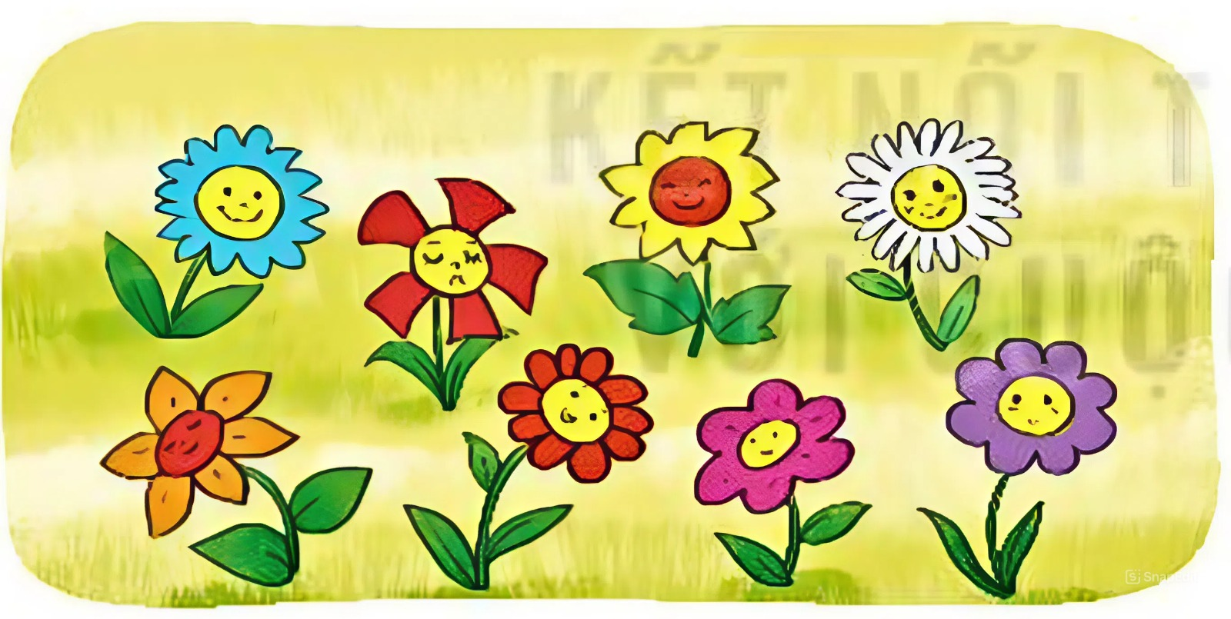
8
Trong bức tranh có gì?

Slide 5

Trong bức tranh có con vật gì?
9

Slide 6
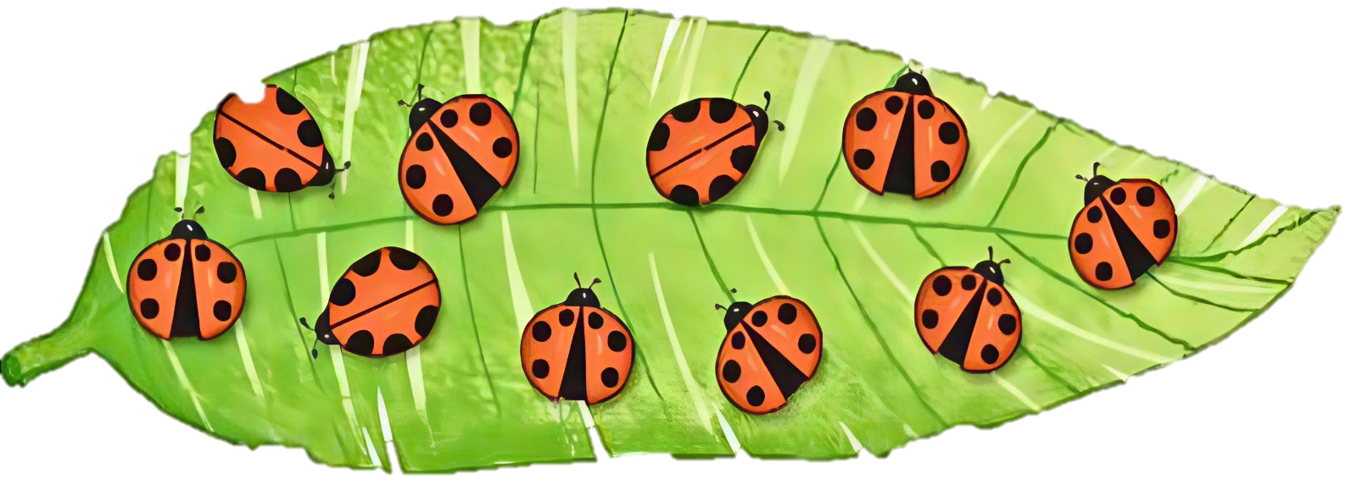
10
Trong bức tranh có con vật gì?

Slide 7


Slide 8
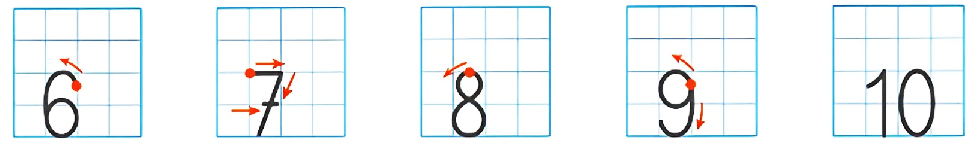


1
Tập viết số.

Slide 9
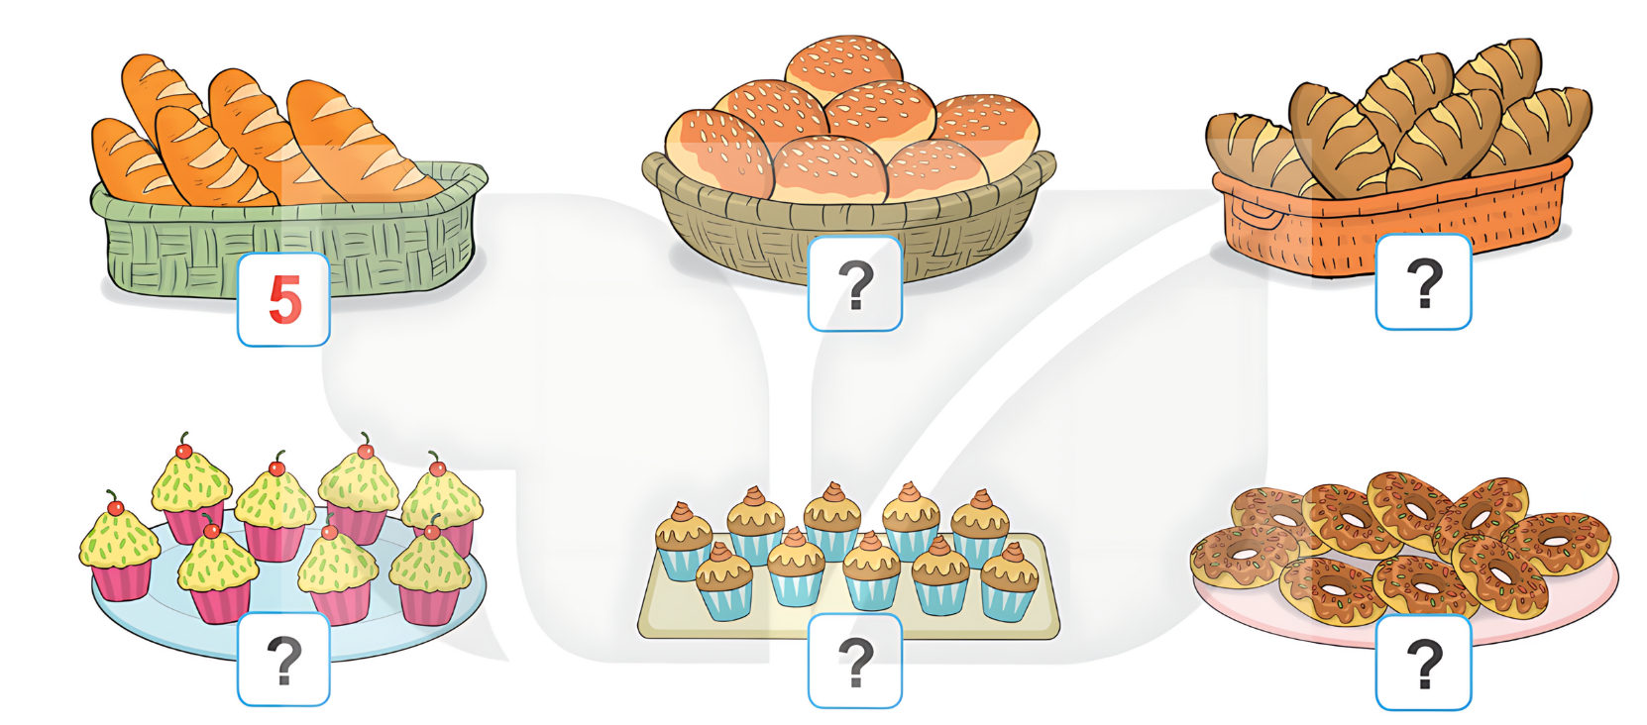
2
Số
?

Slide 10
7
6
8
10
9

Slide 11


Slide 12
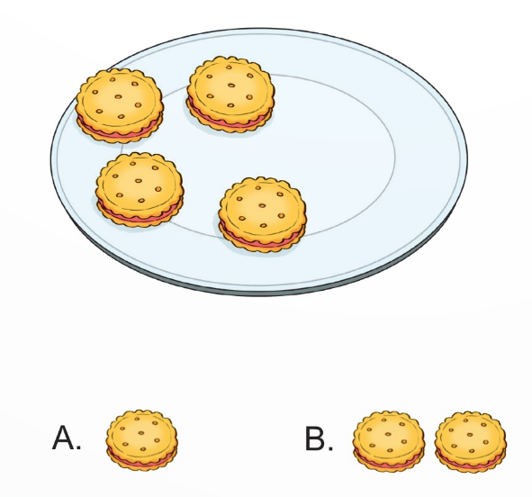
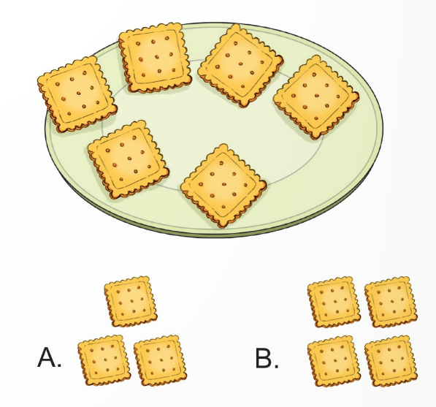
3
Chọn câu trả lời đúng.
Cho thêm bánh lên đĩa để:
a) Trên đĩa có 6 cái bánh.
b) Trên đĩa có 9 cái bánh.

Slide 13
a) Trên đĩa có 6 cái bánh.
b) Trên đĩa có 9 cái bánh.

Slide 14


